Slide 1

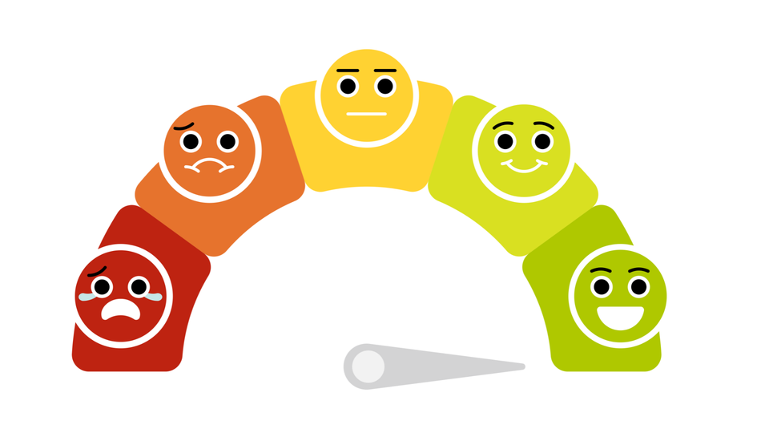
Modul 1:
Seminar für emotionale Bildung
Grundschule

Slide 2
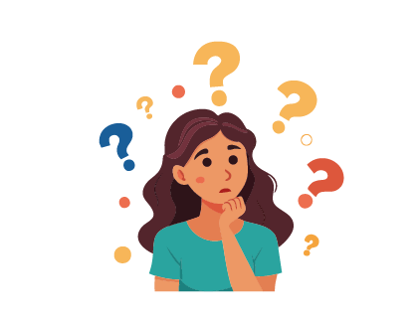
Warum dieses Modul?

Slide 3
Wir fühlen alle jeden Tag Emotionen
Trauer
Angst
Freude
Wut
Ruhe
Manchmal ist es leicht, sie zu erkennen
und manchmal nicht so sehr.

Slide 4
Dieser Workshop wird dir helfen, herauszufinden, was du fühlst, es respektvoll auszudrücken und andere besser kennenzulernen.
Die Idee ist zu entdecken, dass alle Emotionen wichtig sind und dass jede Person ihr eigenes Tempo hat, sie zu teilen.

Slide 5
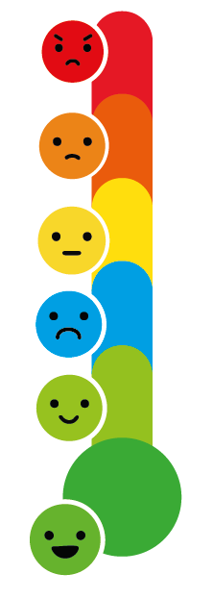
Ziele des Moduls
01
Erkenne und benenne deine eigenen Gefühle und die der anderen
02
Erkunde, wie sich Gefühle in deinem Körper anfühlen
03
Verstehe, dass alle Gefühle gültig sind und eine Funktion haben
04
Lerne einfache Strategien, um dich selbst zu beruhigen
05
Fördere Empathie und Zusammenhalt in der Klasse
06
Drücke deine Gefühle respektvoll aus

Slide 6
Tag 1
Aktivität 1.1
Diskussionskreis – Was sagen meine Gefühle?

Slide 7
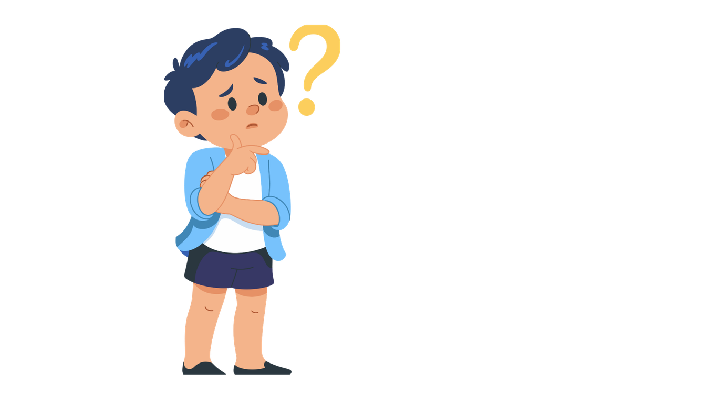
Materialien:
Stühle im Kreis, Tafel / Flipchart
Was wir tun werden:
Wir werden darüber sprechen, wie wir wissen, was wir fühlen, und wie wir es im Körper bemerken. Wir teilen unsere Erfahrungen und erkennen, dass es keine „guten“ oder „schlechten“ Gefühle gibt.

Slide 8
Deine Gefühle sind wichtig. Gefühle nennt man auch Emotionen. Sie haben viel Kraft.
Was sagt das Kribbeln in deinem Bauch?
Was bedeutet die Verwirrung in deinem Kopf?
Verstehst du die Sprache deiner Gefühle?
Warum füllen sich deine Augen plötzlich mit Tränen?
Was wollen dir deine Gefühle sagen?
Fühlst du Angst, Wut, Freude, Liebe oder Traurigkeit?
Verstehst du deine Gefühle? Dann kannst du besser auf dich selbst achten.

Slide 9
Heiße deine Gefühle willkommen. Sie erzählen dir etwas über deine Bedürfnisse.
Du kannst über deine Gefühle sprechen. Dann verstehen dich die anderen auch besser. So können sie an deiner Seite sein.
Denk daran: Auch andere haben Gefühle. Genau wie du. Versuche, sie zu verstehen und ihnen zu helfen.

Slide 10
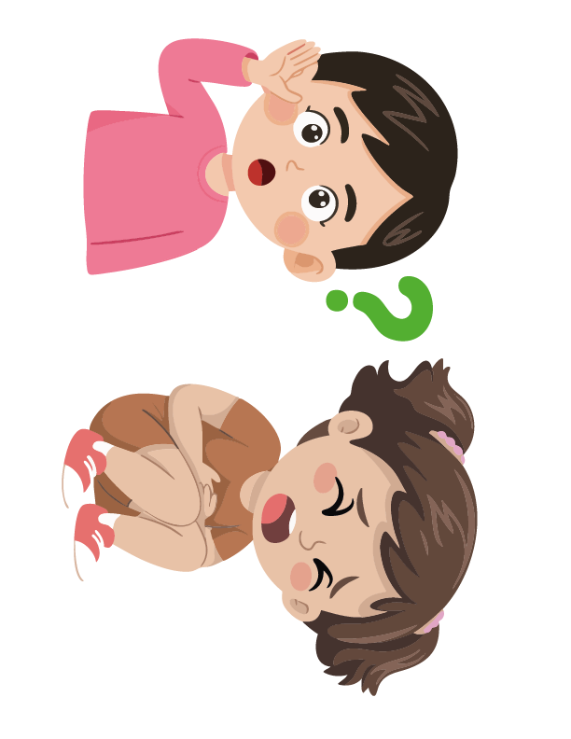
Glaubst du, dass sich andere manchmal genauso fühlen wie du?
Denk daran:
Alle Gefühle sind wichtig, und jeder Mensch hat sein eigenes Tempo, sie auszudrücken.
Was machen wir, wenn jemand sehr traurig oder sehr wütend ist?
Wie merken wir, wie sich jemand fühlt, wenn er es nicht sagt?
„Alle Gefühle bringen eine Botschaft … was will dir deins sagen?“ Es gibt keine guten oder schlechten Gefühle; manchmal kümmert sich auch das Unangenehme um dich.

Slide 11
Tag 1
Aktivität 1.2
Übung „Atmen und Fühlen“

Slide 12
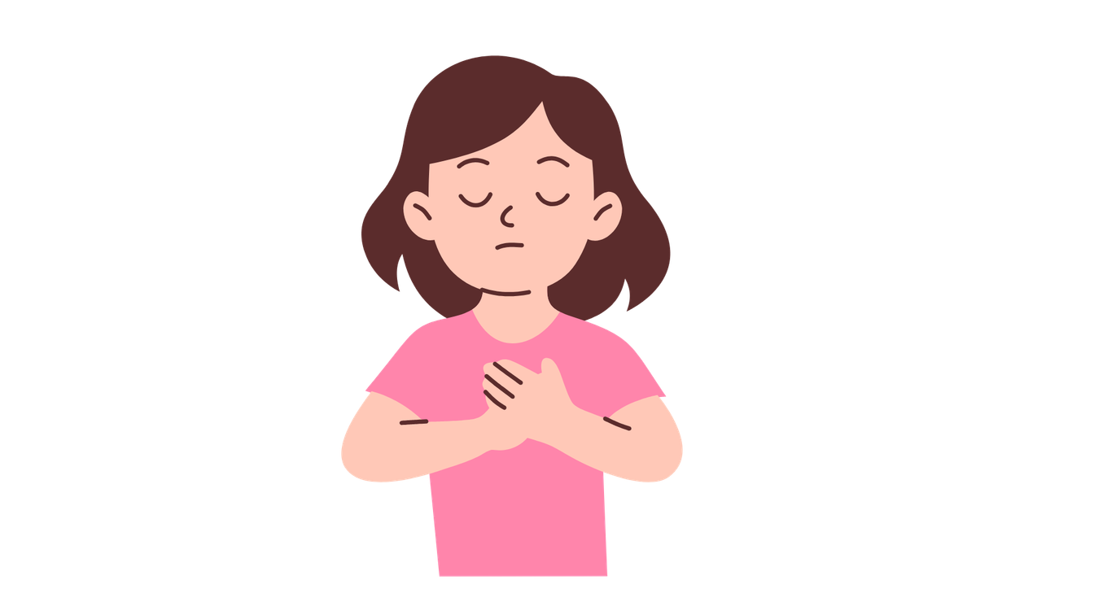
Materialien:
  Kreisförmiger Raum
  Ruhige Umgebung
Was wir tun werden:
Wir machen eine Atemübung, bei der wir eine Hand auf die Brust und die andere auf den Bauch legen.Wir atmen durch die Nase ein und durch den Mund mit einem sanften „ssssss“-Geräusch aus.

Slide 13
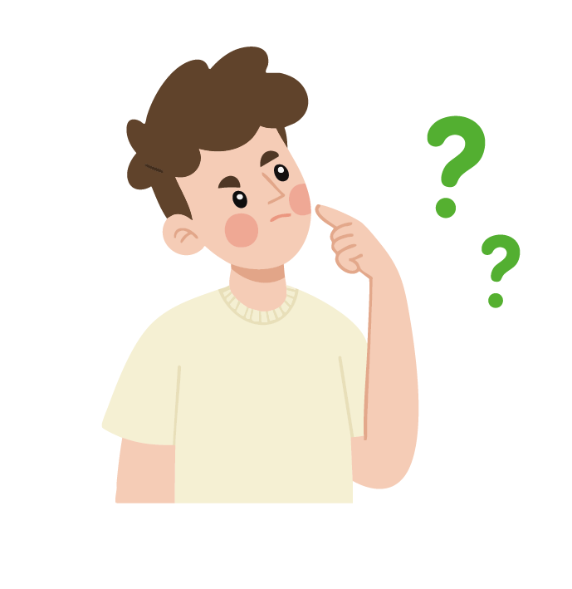
Was hast du in deinem Körper bemerkt?
Hat sich etwas verändert, nachdem du geatmet hast?
Denk daran:
Es ist kein Wettbewerb, und du musst es nicht perfekt machen. Höre einfach auf deinen Körper.

Slide 14
Tag 1
Aktivität 1.3
Augenkontakt-Kreis mit Musik

Slide 15
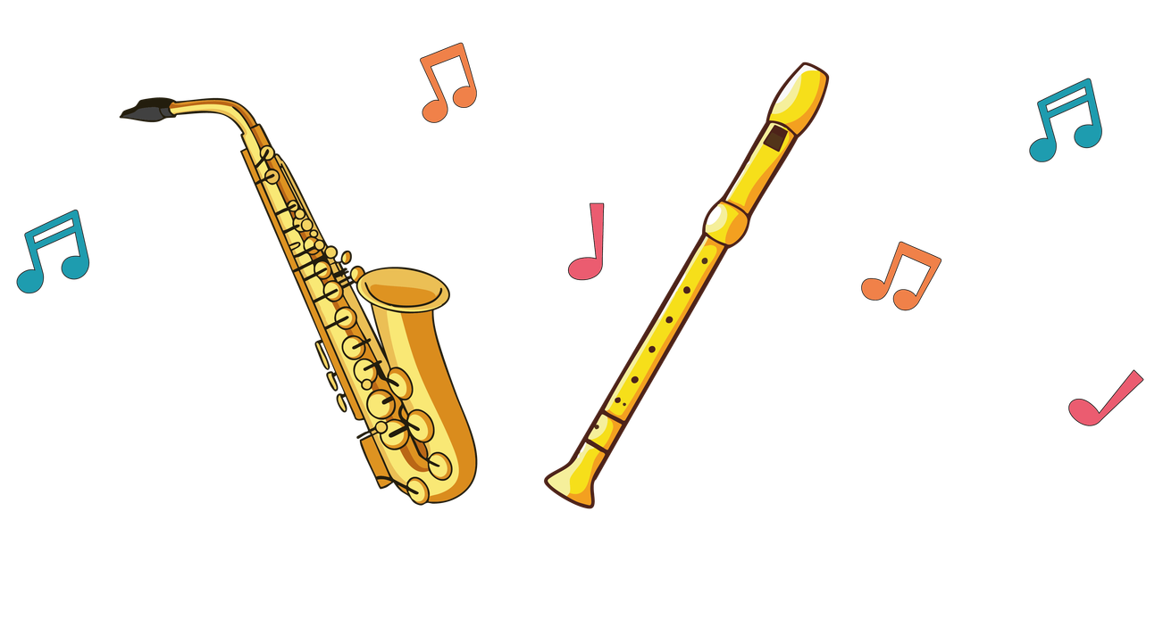
Materialien:
  Ein Klassenzimmer mit genügend Platz, um einen großen Kreis zu bilden.
  Ein Gerät zum Abspielen von Musik und ein Lautsprecher.
  Sanfte, entspannende Instrumentalmusik (Beispiel: „Beautiful Relaxing Music – Peaceful Soothing Instrumental“ auf YouTube).
Was wir tun werden:
In Stille schauen wir uns für ein paar Sekunden den verschiedenen Mitschüler:innen in die Augen. Danach können wir teilen, wie wir uns dabei gefühlt haben.

Slide 16
Wie fühlte es sich an, in Stille anzuschauen und angesehen zu werden?
Gab es Momente der Unbehaglichkeit? Warum?
In welchem Teil des Körpers hast du es am stärksten gespürt?
Denk daran:
Es ist in Ordnung, sich wohl oder unwohl zu fühlen. Das Wichtige ist, präsent zu sein und die anderen zu respektieren..

Slide 17
Tag 2
Aktivität 2,1
Erinnern, was wir erlebt haben Emotionen vom ersten Tag

Slide 18
Materialien:
  Stühle im Kreis
  Tafel
Was wir tun werden:
Wir erinnern uns daran, was wir am Vortag gemacht haben, welche Emotionen aufkamen und was wir gelernt haben. Wir teilen unsere Erfahrungen in der Gruppe mit einfachen Fragen und Beispielen.

Slide 19
An welche Emotion erinnerst du dich, die bei dir neulich aufgetaucht ist?
Gab es eine Aktivität, die dir besonders gefallen hat? Warum?
Was hast du über Emotionen gelernt, das du vorher nicht wusstest?
Hat jemand diese Woche eine Emotion bemerkt, die er oder sie gerne teilen möchte?

Slide 20
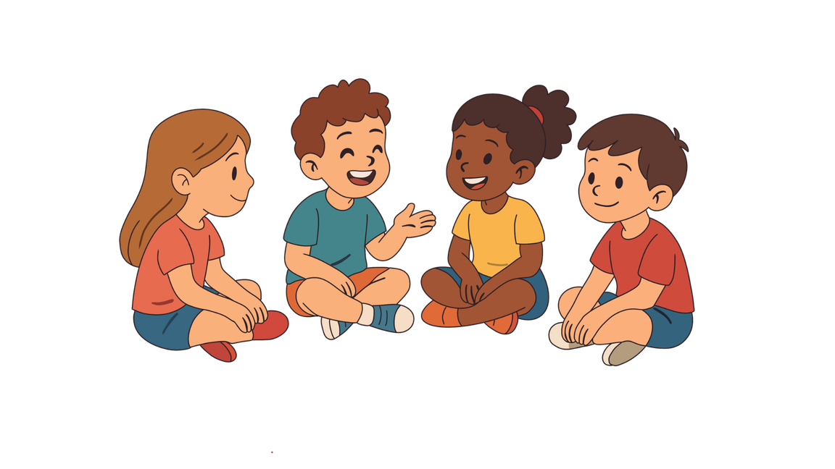
Denk daran:
Wir haben gemeinsam geatmet, um zu spüren, wie wir uns innerlich fühlen.
Wir haben Emotions-Statuen gemacht
Wir haben uns gegenseitig in die Augen geschaut, ohne zu sprechen, um Verbindung zu spüren

Slide 21
Denk daran: .
Alles, was du sagst, ist gültig. Es ist auch in Ordnung, einfach zuzuhören, ohne etwas zu sagen
„Heute werden wir weiter entdecken, wie wir ausdrücken und regulieren können, was wir fühlen, mit neuen Aktivitäten, die uns helfen werden, uns selbst besser zu verstehen.“

Slide 22
Tag 2
Aktivität 2.2
Übung „Atmen und Fühlen“

Slide 23
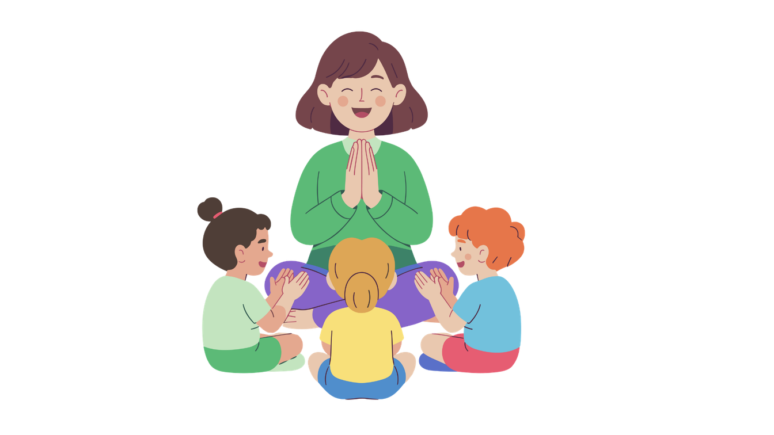
Materialien:
  Klassenzimmer mit genügend Platz, damit die Gruppe in einem Kreis stehen kann, mit etwas Abstand zueinander
  Ruhige Umgebung, ohne Unterbrechungen
Was wir tun werden:
Wir wiederholen das bewusste Atmen, um wieder Ruhe zu finden und wahrzunehmen, wie sich unser Körper verändert.

Slide 24
Erinnerst du dich, wie wir neulich geatmet haben, um innerlich ruhiger zu werden?
Einatmen
Ausatmen mit einem „sssss“
Hat jemand nach dem Atmen eine Veränderung im Körper bemerkt?
Wie fühlst du dich jetzt?

Slide 25
Tag 2
Aktivität 2.3
Gefühle mit dem Körper nachahmen

Slide 26
Materialien:
  Genügend Platz im Klassenzimmer, um in einem Kreis zu stehen
  (Optional) Emotionskarten in der Mitte als visuelle Inspiration
Wir werden unseren Körper nutzen, um Gefühle auszudrücken, als wären wir Statuen. Nacheinander kann jede:r, die/der möchte, in die Mitte des Kreises treten, zeigen, wie sie/er sich fühlt, und die anderen werden es nachahmen.

Slide 27
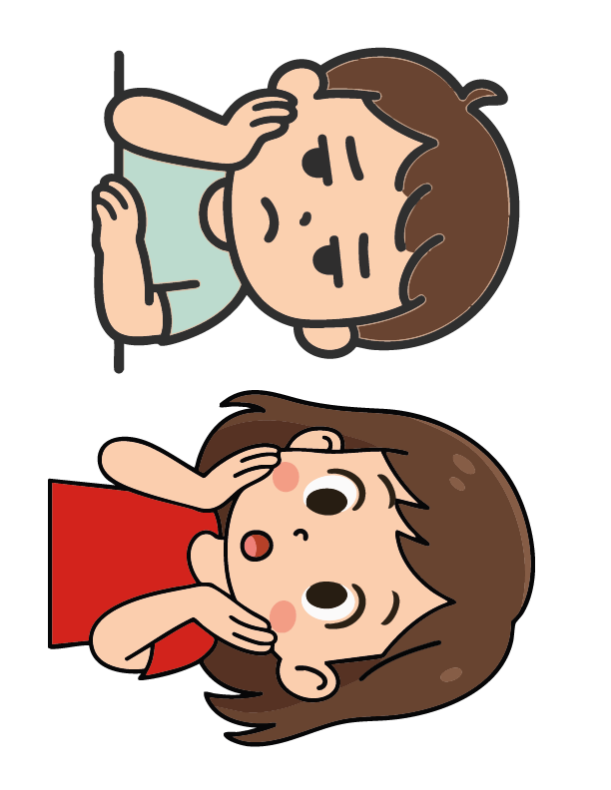
Was denkst du, wollten sie ausdrücken?
Wie hast du dich gefühlt, als du es nachgeahmt hast?

Slide 28
Was denkst du, wollten sie ausdrücken?
Wie hast du dich gefühlt, als du es nachgeahmt hast?

Slide 29
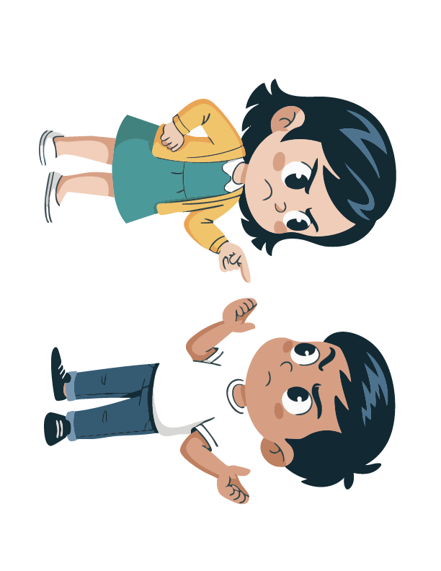
Was denkst du, wollten sie ausdrücken?
Wie hast du dich gefühlt, als du es nachgeahmt hast?

Slide 30
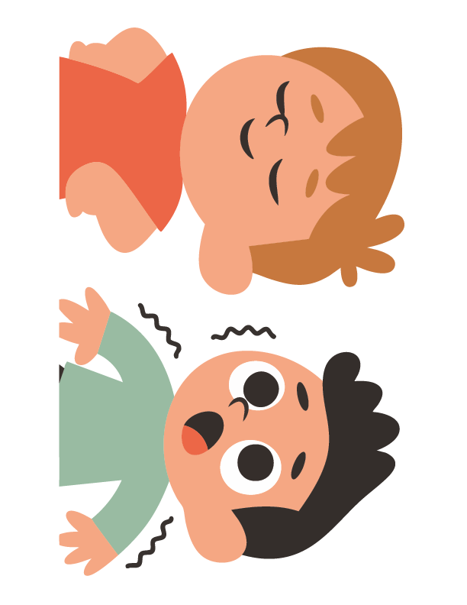
Was denkst du, wollten sie ausdrücken?
Wie hast du dich gefühlt, als du es nachgeahmt hast?

Slide 31
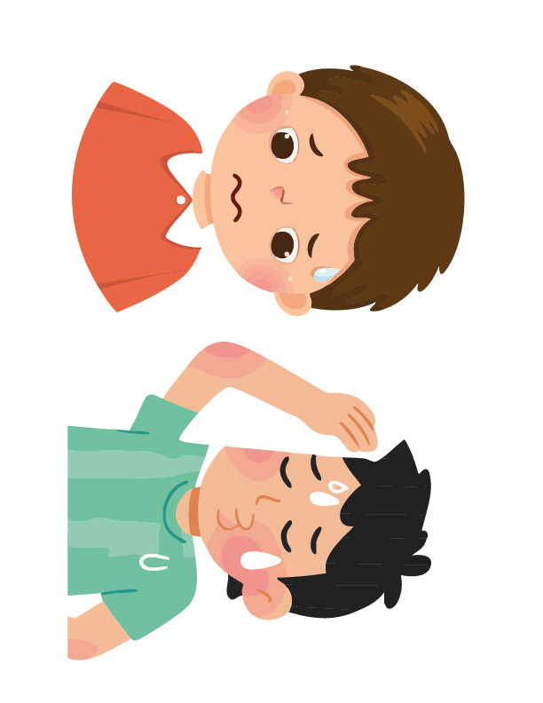
Was denkst du, wollten sie ausdrücken?
Wie hast du dich gefühlt, als du es nachgeahmt hast?

Slide 32
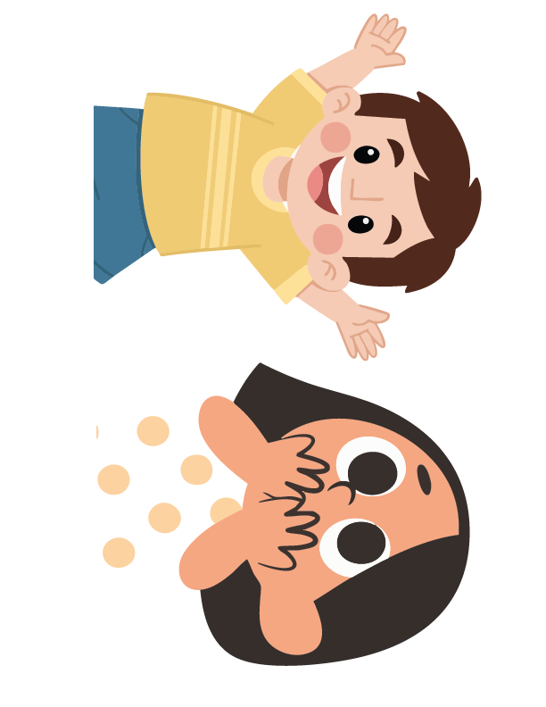
Was denkst du, wollten sie ausdrücken?
Wie hast du dich gefühlt, als du es nachgeahmt hast?

Slide 33
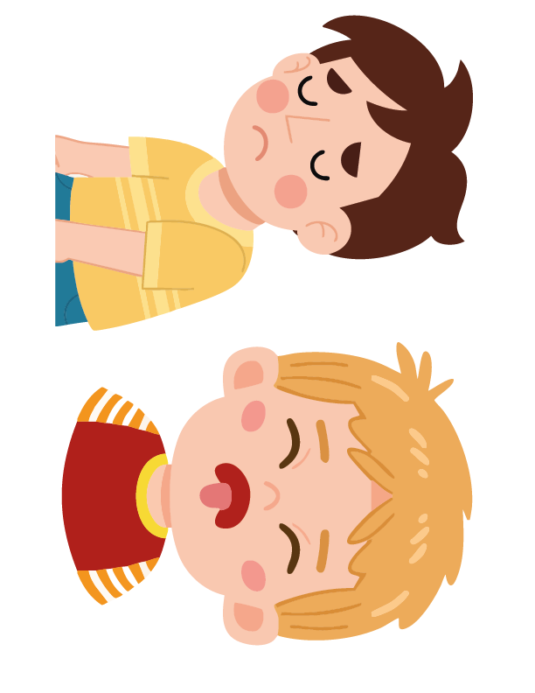
Was denkst du, wollten sie ausdrücken?
Wie hast du dich gefühlt, als du es nachgeahmt hast?

Slide 34
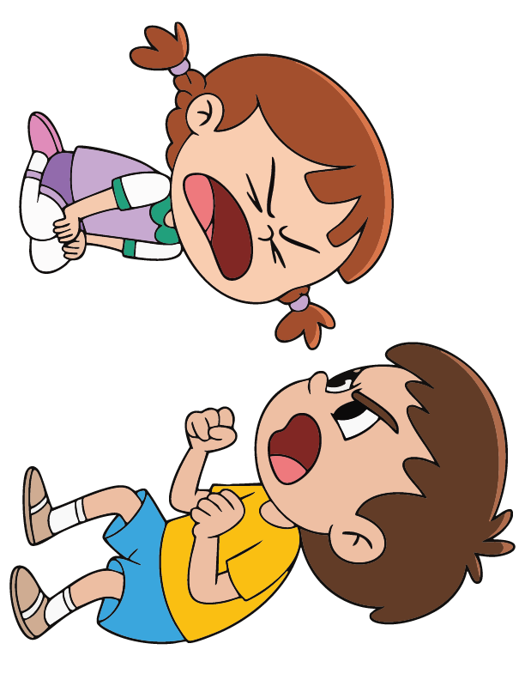
Was denkst du, wollten sie ausdrücken?
Wie hast du dich gefühlt, als du es nachgeahmt hast?

Slide 35
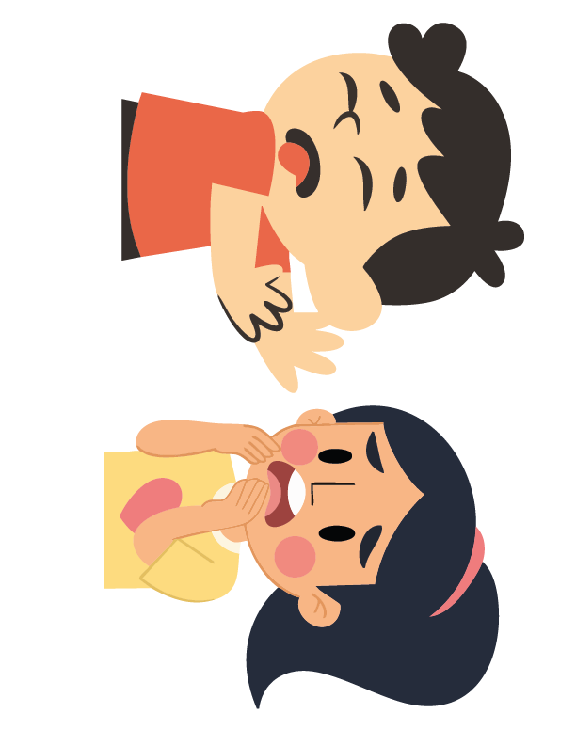
Was denkst du, wollten sie ausdrücken?
Wie hast du dich gefühlt, als du es nachgeahmt hast?

Slide 36
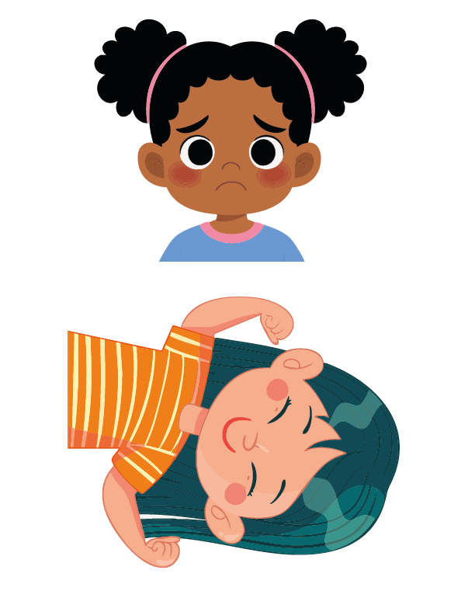
Was denkst du, wollten sie ausdrücken?
Wie hast du dich gefühlt, als du es nachgeahmt hast?

Slide 37
Was denkst du, wollten sie ausdrücken?
Denkt daran:
Es geht nicht darum, gut zu schauspielern, sondern darum, auszudrücken, wie ihr euch fühlt.
Wie hast du dich gefühlt, als du es nachgeahmt hast?

Slide 38
Tag 2
Aktivität 2.4
Spiegelreflexionen
Der emotionale Spiegel

Slide 39
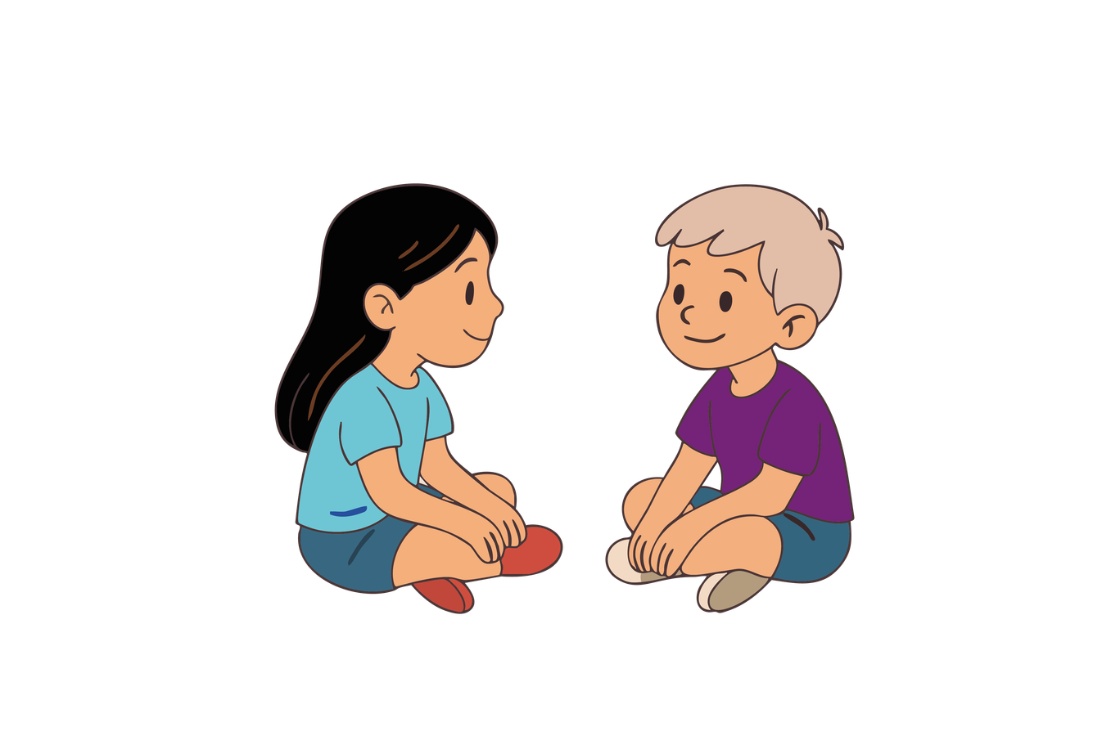
Materialien:
  Klassenzimmer mit genügend Platz, damit Paare sich gegenüberstellen können
  (Optional) Sanfte Instrumentalmusik zur Begleitung der Übung
Was wir tun werden:
In Paaren macht eine Person langsame Bewegungen, und die andere ist ihr „Spiegel“. Danach wechseln wir die Rollen und sprechen darüber, wie die Erfahrung war.

Slide 40
Wie hast du dich gefühlt, als du der Spiegel warst? Und als du geführt hast?
War es leicht oder schwierig, der anderen Person zu folgen?
Was hast du aus dieser wortlosen Erfahrung gelernt?
Denkt daran:
Das Wichtige ist nicht, perfekt zu imitieren, sondern aufmerksam und verbunden zu sein.

Slide 41
Tag 2
Aktivität 2.5
Die Hand der Emotionen

Slide 42
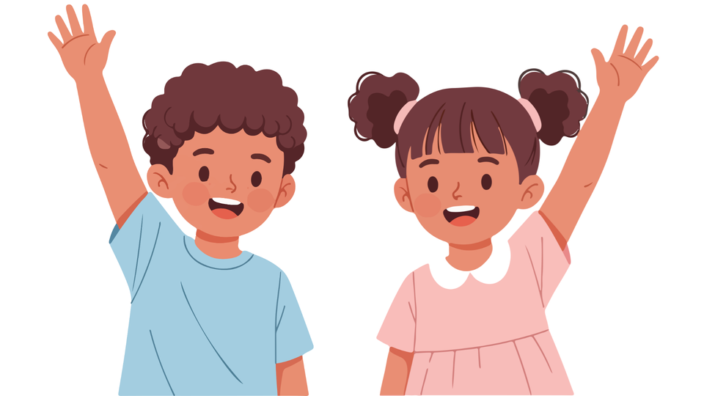
Materialien:
  Klassenzimmer mit genügend Platz, um einen Kreis zu bilden, Sitzmöglichkeit auf dem Boden oder auf Stühlen
  Handvorlage oder Tafel
  (Optional) Whiteboard und Marker, um eine große Hand zu zeichnen
  (Optional) Papier-Vorlagen mit Handumriss für jede:n Schüler:in
  (Optional) Abwaschbare Marker, falls die Schüler:innen auf ihrer eigenen Hand schreiben möchten.
Was wir tun werden:
Wir ordnen jedem Finger der Hand eine Emotion zu: Liebe, Freude, Wut, Traurigkeit und Angst. Wir können auf der Tafel, auf einer Vorlage oder sogar auf unserer eigenen Hand mit einem abwaschbaren Marker schreiben oder zeichnen.

Slide 43
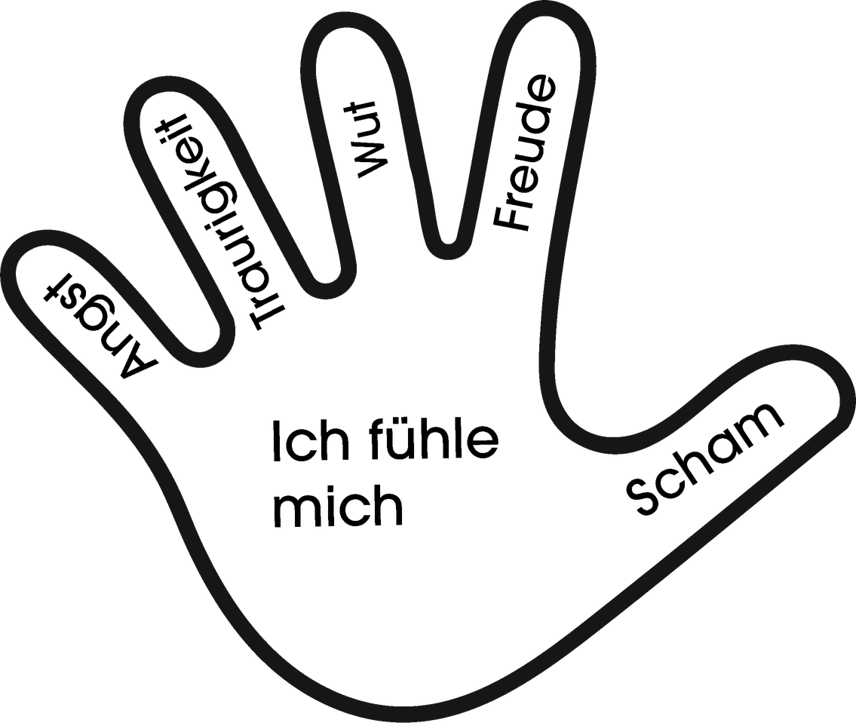

Slide 44
Fällt es dir leicht, diese Emotionen in dir selbst zu erkennen?
Welche dieser Emotionen fühlst du am häufigsten?
Denkst du, dass es Emotionen gibt, die wir nicht fühlen sollten?
Welche fällt dir am schwersten, mit anderen zu teilen?

Slide 45
Denkt daran:
Alle Emotionen sind gut. Jede informiert uns über etwas Wichtiges. Manchmal gibt es Emotionen, die uns nicht gefallen, aber selbst diese haben einen Zweck. Wenn wir sie erkennen und teilen, fühlen wir uns besser und andere können uns verstehen.

Slide 46
Tag 2
Aktivität 2.6
Abschließender Kreis
Was ich mitnehme

Slide 47
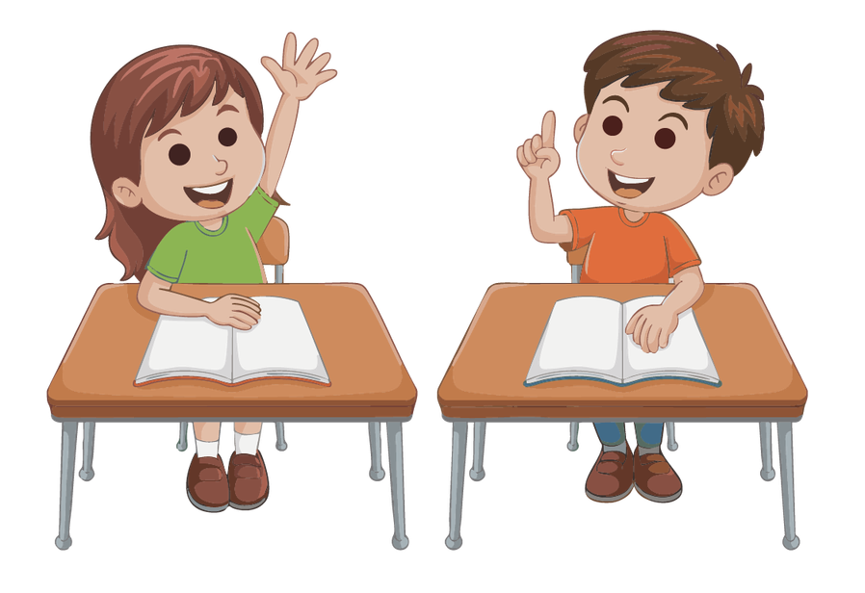
Materialien:
  Symbolischer Gegenstand (optional)
Was wir tun werden:
Wir machen eine Abschlussrunde, um eine Emotion, eine Idee oder eine Erkenntnis aus diesen Sitzungen zu teilen.

Slide 48
„Ich nehme mit …“
„Heute fühle ich …“
„Eine Sache, die ich über Emotionen gelernt habe, ist …“
Denkt daran:
Ihr könnt alles teilen, was ihr möchtet, oder einfach aussetzen.

Slide 49
komplementäre Aktivität
Aktivität 3.1
Der Emotionswürfel

Slide 50
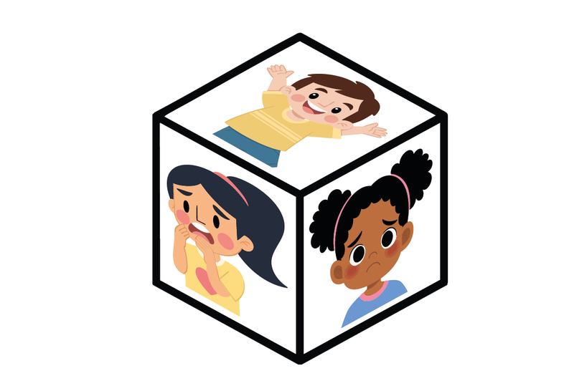
Materialien:
  Großer Würfel mit Emotionen
  Unterstützende Karten
Was wir tun werden:
Wir werfen den Würfel und beantworten Fragen zur aufkommenden Emotion:

Slide 51
Wo bemerkst du sie in deinem Körper?
Was lässt dich so fühlen?
Was hilft dir, wenn du dich so fühlst?
Denkt daran:
Alle Emotionen sind gültig, und darüber zu sprechen hilft uns, uns selbst besser kennenzulernen.

Slide 52
komplementäre Aktivität
Aktivität 3.2
Das Emotionsometer des Tages

Slide 53
Materialien:
  Ein Klassenzimmer-Panel mit einem visuellen Emotions-Thermometer (Beispiel: traurig – neutral – glücklich – euphorisch – nervös usw.)
  Wäscheklammern mit dem Namen jedes Schülers oder abnehmbare Etiketten
Was wir tun werden:
Jeden Tag platzieren wir unsere Klammer auf der Emotion, die uns am besten repräsentiert. Optional können wir sie mit der Klasse teilen.
Denkt daran:
Es gibt keine richtigen oder falschen Emotionen. Alle sind wichtig.

Slide 54
Abschluss des Moduls
„Gefühle kann man nicht lehren, man muss sie leben. Und wir lernen sie gemeinsam, Schritt für Schritt.“
Alle Emotionen sind gültig und haben uns etwas zu lehren.
Jede:r kann sie auf eigene Weise und in eigenem Tempo teilen.

Slide 55


